Slide 1
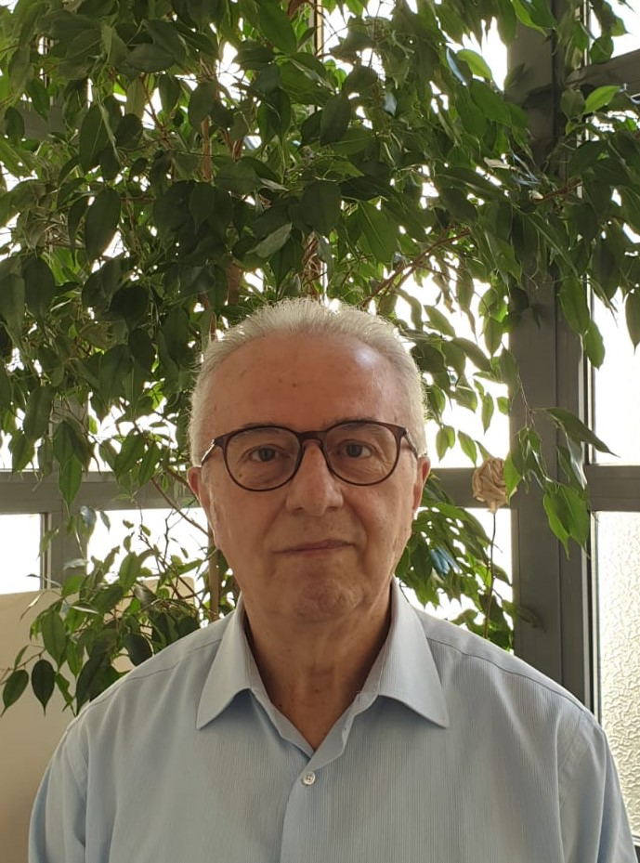


Rapporto indagine: Nuovo Customer Management
Benvenuti!
giovedì 16 luglio 2020 - ore 12
Mario Massone

Slide 2

PROGRAMMA
indagine 1) sulle Persone
Aziende-PA-BPO
giugno
Presentazione e commento rapporto indagine1)
Messa a punto analisi 2)
16/7
analisi 2) sulle
Aziende-PA-BPO
luglio
Presentazione
risultati del programma
10/9

Slide 3
Agenda - giovedì 16 luglio 2020 - ore 12
Presentazione rapporto dell’indagine dedicata a raccogliere il parere delle persone che operano nei Customer Service e Contact Center

Slide 4
Agenda - giovedì 16 luglio 2020 - ore 12
Panel Aziende per discutere sui risultati dell’indagine. Partecipano:
- Pierpaolo Barberini, WindTre
- Gianluca Gemma, Transcom
- Mirko Giannetti, Almaviva Contact
- Arduino Panaro, Fastweb
- Andrea Rolleri, Sky

Slide 5
Rapporto indagine: Nuovo Customer Management
Indice indagine
1. L’Azienda
2. Il Ruolo dei Partecipanti
3. Lo Smart Working
4. Il supporto richiesto
5. I Problemi rilevati
6. Gli strumenti di comunicazione
7. Le relazioni con i Clienti
8. Le attese per il lavoro
9. Gli investimenti per remote working
10. Le innovazioni previste
Indagine dedicata a chi opera presso Aziende con Servizio Clienti e Contact Center e presso Aziende che svolgono servizi di Outsourcing - BPO
Grazie a tutti coloro che hanno collaborato

Slide 6
Rapporto indagine: Nuovo Customer Management
Smart Working
- La maggioranza delle aziende dichiara di avere un accordo per gestire il lavoro agile.
- Oltre un terzo dei BPO ammette che le persone lavorano da remoto, ma senza accordo aziendale di smart working.
- Resta il problema del controllo a distanza degli addetti.
estratto - estratto - estratto

Slide 7
Rapporto indagine: Nuovo Customer Management
estratto - estratto - estratto
Cambiamenti nelle relazioni con i clienti
- Si riscontra un ampio consenso sul fatto che le relazioni con i Clienti siano oggi caratterizzate dalla “ricerca di accessibilità e praticità”.
- Sono anche rilevanti le segnalazioni della “maggiore attenzione alla qualità delle relazioni”.

Slide 8
Rapporto indagine: Nuovo Customer Management
Le attese per il lavoro
- La maggioranza prevede la maggior parte degli operatori in remote working,
- Chi opera presso le aziende pensa che sarà sviluppato soprattutto il lavoro agile.
- I BPO sembrano credere nel lavoro da remoto, ma stanno valutandone i benefici qualità e economici.
estratto - estratto - estratto

Slide 9
Rapporto indagine: Nuovo Customer Management
Investimenti per il Remote Working
- Le aziende prevedono di investire soprattutto in consulenza e formazione
- I BPO pensano alle dotazioni informatiche dei remote worker.
estratto - estratto - estratto

Slide 10
Rapporto indagine: Nuovo Customer Management
Riflessione
Non sprechiamo questa crisi.
Poiché non si ritorna indietro, non resta che riflettere sul futuro.
C’è molto da fare…..

Slide 11
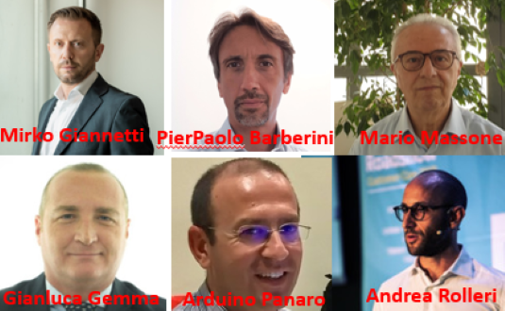
Rapporto indagine: Nuovo Customer Management
Panel di discussione

Slide 12

Appuntamento a giovedì 23 luglio 2020 - Agenda
ore 12,00 - Mario Massone
Stimolerà e ascolterà qualche idea/proposta operativa dagli iscritti sulle prossime attività del Club.
ore 12,30 - Matteo Andreone
Condividerà qualche riflessione per allenare il pensiero umoristico e renderlo pronto alla ripresa, ovvero perché ciascuno possa esercitarsi a vedere da un diverso punto di vista le difficoltà di oggi.
Agenda settembre – ottobre 2020 - 10 settembre - Programma “Customer Management: Nuova Impresa” - 17 settembre - Presentazione Esperienze 2020 (2°parte) - 24 settembre - WhatsApp Business & Customer Care (2°parte) - dal 12 al 16 ottobre - Settimana Relazione Esperienza Cliente 2020

